Slide 1

1. Pohdintaa päihteisiin liittyen
Notes:
Osion tavoite:
Auttaa tuutoria ymmärtämään ihmisten syitä käyttää päihteitä tai toisaalta olla käyttämättä niitä. Saada uutta näkökulmaa tuutorina toimimisen tueksi.

Slide 2
Tärkeät tuutorit!
Teillä tuutoreilla on merkittävä rooli oppilaitoksen yhteisöllisyyden ja viihtyvyyden rakentajina, sekä uusien opiskelijoiden ryhmäyttäjinä ja tukijoina.
Tuutoreilla on roolistaan käsin mahdollisuus edistää myös opiskelijoiden hyvinvointia. Samalla voitte myös itse saada eväitä hyvinvointinne tueksi.
Päihteet ja hyvinvointi
Päihteiden käyttö/käyttämättömyys puhututtavat usein opiskelijoita. Päihteet saattavat myös vaikuttaa myös haluun/mahdollisuuteen osallistua yhteisiin tilaisuuksiin. Päihteet voivat olla jollekin myös oikea ongelma. Siksi aiheeseen on tärkeä tarttua myös teidän tuutoreiden kanssa.
Antoisia hetkiä päihdeteeman parissa!
Notes:
Näytä dia tuutoreille. Dia muistuttaa tuutoreita heidän tehtävänsä tärkeydestä ja perustelee sitä, miksi on tärkeää pohtia päihdeteemaa tuutorin roolista käsin.

Slide 3


Pohdintaa päihteisiin liittyen 1/2
  Miksi ihmiset käyttävät päihteitä?
  Moni ei käytä päihteitä ollenkaan. Miksi?
Notes:
Pohtikaa kysymyksiä yhdessä. Koostetta syistä käyttää päihteitä/olla käyttämättä päihteitä löytyy seuraavilta dioilta.
Tässä kohtaa kannattaa todeta nuorille, että tehtävässä asiaa pohditaan yleisellä tasolla, ei yksittäisten ihmisten näkökulmasta.

Slide 4
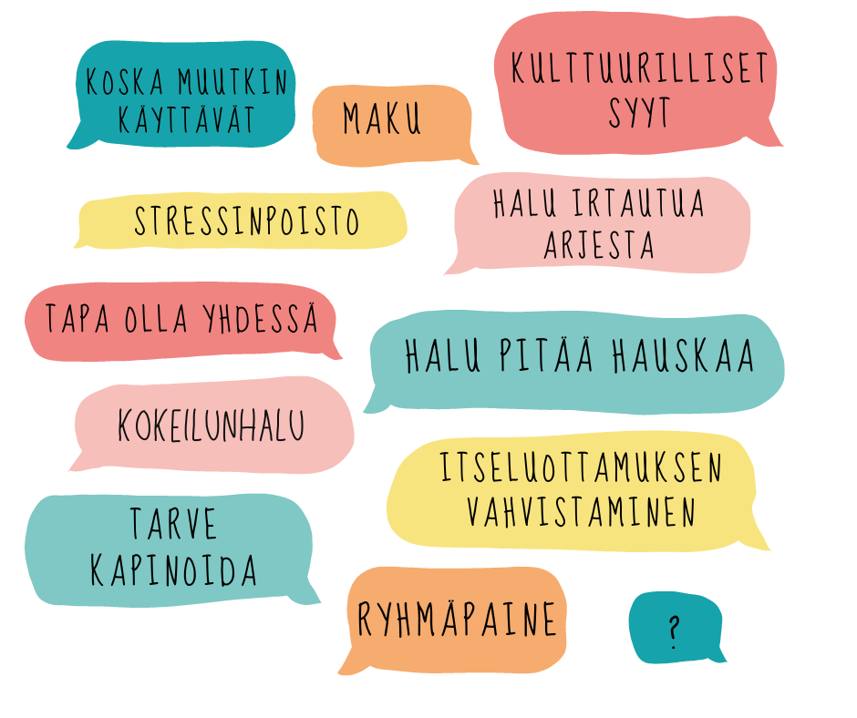
1. Miksi ihmiset käyttävät päihteitä?
Notes:
Lisäkysymys: Moni käyttää päihteitä stressin poistoon. Mitä muita keinoja kuin päihteet on poistaa stressiä?
Kannusta nuoria kertomaan mitä muita keinoja ihmisillä yleensä on stressin purkuun. Esimerkiksi liikunta, ystävien tapaaminen, musiikin kuuntelu, pelaaminen jne.

Slide 5
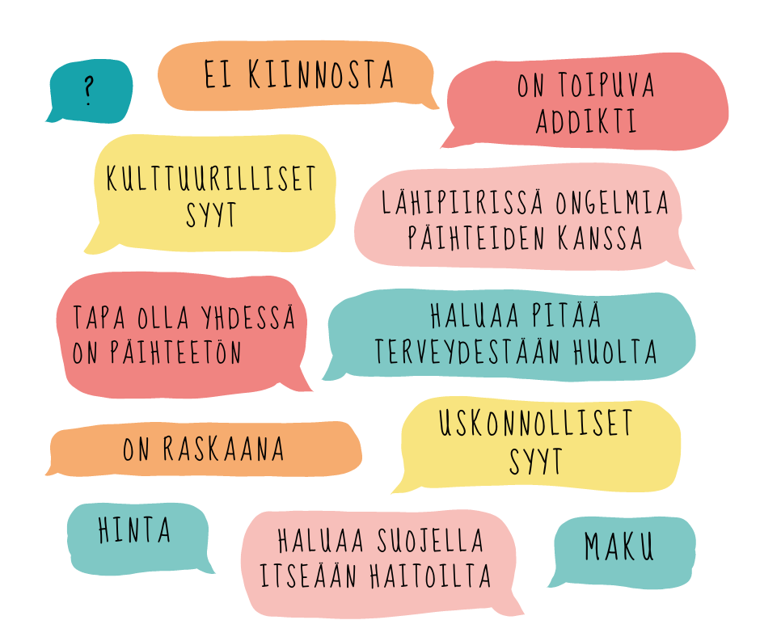
2. Moni ei käytä päihteitä ollenkaan, miksi?
Notes:
Lisäkysymys: Mitä hyviä seurauksia siitä on, että ei käytä päihteitä?
• Säästyy rahat
• Välttyy päihteiden aiheuttamilta terveyshaitoilta
• Välttää päihteiden käytön aiheuttamat haasteet sosiaalisille suhteille (vanhemmat, ystävät)
• Välttää esim. ns. Kännimokat
• Nukkuu paremmin
• On hyvä esimerkki nuoremmille
jne
Lisäkysymys: Päihteet on lain mukaan kielletty alaikäisiltä, silti niitä myös jotkut alaikäiset käyttävät. Usein syynä on ryhmäpaine. Pyydä nuoria selittämään miten ryhmäpaine toimii. Miten se voi vaikuttaa päihteiden käytön/käyttämättömyyden taustalla oleviin syihin?
Antti Maunu on tutkinut nuorten ja nuorten aikuisten päihteiden käyttöä, ja erityisesti siihen liittyvää sosiaalisuutta. Sosiaaliset syyt ovat nuorille tärkein syy kokeilla tai käyttää esim. alkoholia. Nuorten alkoholin kokeilu voi liittyä myös kielletyn ja jännittävän/uuden asian kokeiluun, ja samalla voidaan kapinoida sääntöjä vastaan. Nuoret eivät opi juomaan sosiaalisessa tyhjiössä, vaan heidän asenteensa ja käyttäytymisensä heijastelevat heidän lähimpien viiteryhmiensä asenteita ja käyttäytymistä.
Päihteitä käytetään positiivisten tunteiden vahvistamiseen ja lujittamaan yhteenkuuluvuuden tunnetta. Koetaan, että päihteen positiiviset vaikutukset aiheutuvat nautitusta aineesta, mutta todellisuudessa positiiviset vaikutukset (kuten hauskuus, kokemus yhteisöllisyydestä), synnyttää itse seura, ei pullo. Yksin päihtymistä harvoin koetaan hauskana. Myös silloin kun päihteitä käytetään negatiivisten tunteiden hallintaan, on kyse yleensä sosiaalisista tunteista – esimerkiksi yksinäisyys, ulkopuolisuuden kokemus ja tylsyys liittyvät kaikki tyydyttävien sosiaalisten suhteiden puutteeseen.

Slide 6
Pohdintaa päihteisiin liittyen 2/2
  3. Miksi tuutorin on tärkeää ymmärtää päihteiden käytön/käyttämättömyyden syitä?
Notes:
Pohtikaa kysymystä yhdessä. Vastauksia löytyy seuraavilta dioilta.

Slide 7
3. Miksi tuutorin on tärkeää ymmärtää päihteiden käytön/ käyttämättömyyden syitä?
saa itse uusia näkökulmia aiheeseen
pystyy käsittämään muiden toimintaa paremmin
ei tuomitse/syyllistä muita niin helposti
oppii keskustelemaan aiheesta paremmin
tajuaa, että jokainen joutuu pohtimaan omia valintojaan

Slide 8
3. Miksi tuutorin on tärkeää ymmärtää päihteiden käytön/ käyttämättömyyden syitä?
tiedostaa, että tuutoritoiminnalla voi saada aikaan positiivisia juttuja päihteettä; yhteisöllisyyttä, mukavia kohtaamisia, kivoja kokemuksia
pystyy tekemään tuutoriporukalla valintoja, jotka tukevat opiskelijoiden hyvinvointia ja mahdollisuutta osallistua turvallisin mielin
auttaa huomaamaan sitä, jos jollain on haastetta päihteiden käytön kanssa
mitä muuta?

Slide 9

Nettimummola Buenotalk
www.buenotalk.fi
Notes:
Buenotalk=hyvinvointisisältöjä nuorille somessa ja verkossa.
Kannattaa tutustuttaa tuutorit Buenotalkiin, he voivat vinkata siitä myös muille opiskelijoille
https://buenotalk.fi/

